Slide 1

4.JS应用

Slide 2
本章目标
掌握JS中的正则表达式
掌握使用JS进行表单验证
掌握软键盘的实现
理解网页日历的实现

Slide 3
第一部分
掌握JS中的正则表达式
掌握使用JS进行表单验证
掌握软键盘的实现
理解网页日历的实现

Slide 4
正则表达式介绍
正则表达式（RegExp）是Regular Expression的缩写，是用于查找符合某些复杂规则的字符串的工具。
当检索某个文本时，可以使用一种模式来描述要检索的内容，RegExp 就是这种模式。
简单的模式可以是一个单独的字符，复杂的模式包括了更多的字符，并可用于解析、格式检查、替换等等。
可以规定字符串中的检索位置，以及要检索的字符类型，等等。

Slide 5
正则表达式组成
匹配模式pattern：一个用于指定匹配规则的字符串，由以下三部分组成
  元字符：具有特殊含义的字符
  量词：指定字符出现的次数
  特殊符号：具有特定含义的符号
匹配特性attribute：一个可选的字符串，包含属性 "g"、"i" 和 "m"，分别用于指定全局匹配、区分大小写的匹配和多行匹配
属性和方法：属性用于表示匹配状态，方法用于匹配操作

Slide 6
语法
直接量语法
var re=/pattern/attribute;
对象语法
var re=new RegExp(pattern,attribute);

Slide 7
元字符
常用的元字符
  . ：匹配除换行符以外的任意字符
  \w ：匹配字母或数字或下划线
  \s ：匹配任意的空白符
  \d ：匹配数字
  \xxx ：匹配指定8进制数对应的字符
  \xdd ：匹配指定16进制数对应的ASCII字符
  \uxxxx ：匹配指定16进制数对应的unicode字符
注意：w、s、d大写时规则相反

Slide 8
量词
常用的量词
  * ：重复零次或更多次
  + ：重复一次或更多次
  ? ：重复零次或一次
  {n} ：重复n次
  {n,} ：重复n次或更多次
  {n,m} ：重复n到m次

Slide 9
特殊符号
常用特殊符号
  ^：在[ ]外表示以指定字符开始，在[ ]内表示非
  $：表示以指定字符结束
  [ ]：表示可匹配序列
  ( )：用于pattern分组
  | ：用于pattern并列

Slide 10
属性和方法
属性：
  global：RegExp对象是否具有标志 g
  ignoreCase：RegExp对象是否具有标志i
  multiline：RegExp对象是否具有标志 m
  source：正则表达式的源文本
  lastIndex：下一次匹配的字符位置
方法：
  complie：编译正则表达式
  test：检索字符串中指定的值，返回 true 或 false
  exec：检索字符串中指定的值，返回找到的值，并确定其位置

Slide 11
示例
示例一：判断是否全是数字字符
var reg=/^\d+$/;
或：var reg=new RegExp(“/^\d+$/”)
示例二：判断是否全是字母字符
var reg=/^[a-zA-Z]+$/;//或/^[a-z]+$/i;
或var reg=new RegExp(“/^[a-z]+$/”, “i”);
示例三：判断是否全是中文
var reg=/^[\u4E00-\u9FA5]+$/;

Slide 12
练习
练习一：判断身份证格式(要求支持新旧证)
  /^[1-9]\d{14}(\d{2}[0-9X])?$/
练习二：判断电话号码格式：区号可选，可用（）或-分割区号，区号0开头，共3或4位；号码7或8位，如(010)12345678、0512-4567890、23456789均可
  /^((\(0\d{2,3}\))|(0\d{2,3}-))?[1-9]\d{6,7}$/
练习三：判断Email地址
  /^\w+([-.]\w+)*@\w+([-.]\w+)*\.\w+([-.]\w+)*$/

Slide 13
其它用法
String类型提供了以下四个支持RegExp的方法
  search：检索与正则表达式相匹配的子字符串，返回第一个与regexp相匹配的子串的起始位置，若找不到则返回-1
  match：检索与正则表达式相匹配的子字符串，返回第一个匹配结果(无全局标志g)或存放所有匹配结果的数组(有全局标志g)
  replace：检索与正则表达式相匹配的子字符串，然后用第二个参数来替换这些子串，全局标志g有效
  split：按照与正则表达式匹配的字符作为分隔符

Slide 14
第二部分
掌握JS中的正则表达式
掌握使用JS进行表单验证
掌握软键盘的实现
理解网页日历的实现

Slide 15
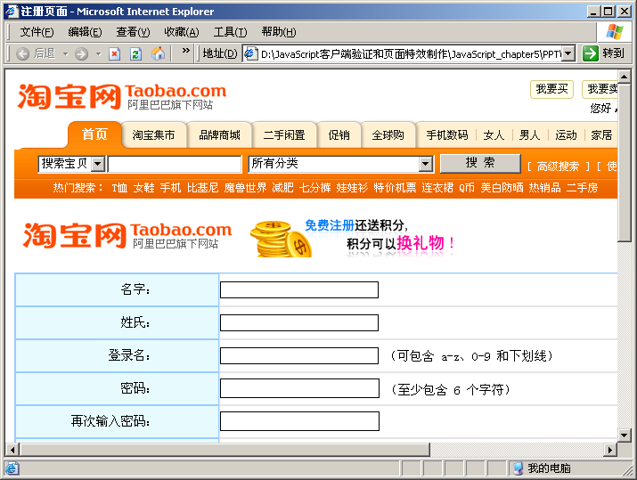
表单验证的内容-1
不能为空，且只能包括字母、数字和下划线字符
不能为空且不能有数字
不能为空且不能有数字
密码不能为空并且最少为6位，还要求两次输入的密码要一致

Slide 16
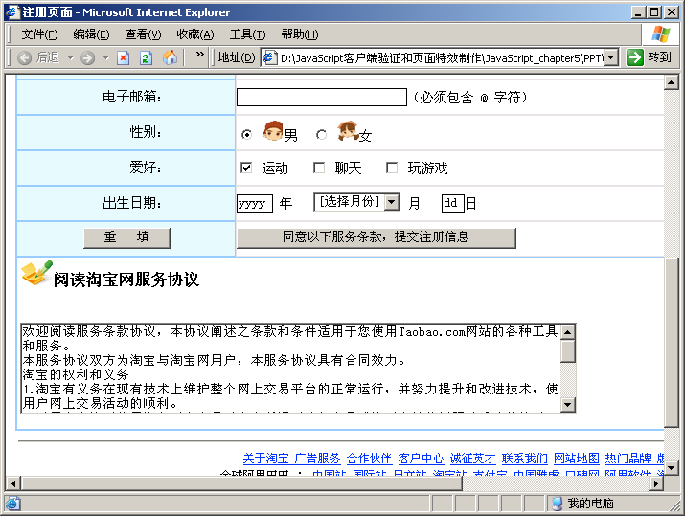
表单验证的内容-2
不能为空且包含字符@和.
只能二选一
年月日不能为空，且不能超出其要求的范围

Slide 17
表单验证的步骤
传统方式
  首先定义表单验证方法，如doCheck()
  在form元素的onsubmit事件中绑定，如：
  <form name=“frm” action=“…” onsubmit=“return doCheck()”>
  在doCheck方法中获取要验证的表单元素的值进行验证，如不符合要求返回false，全部通过验证返回true
HTML5方式，设置表单控件的新类型、相关属性，另外还为表单控件提供了2个相关方法
  checkValidity()：验证方法，返回BOOL值
  setCustomValidity(“…”)：设置提示信息（有缺陷）
Notes:
//目前有bug，如果出错，即使改正确也会报错，必须刷新页面

Slide 18
验证提示
消息框：使用alert方法弹出消息框，告之用户未通过验证的消息
警告文字：在相应表单控件附近隐藏div，当未通过验证时，设置div内的提示信息并显示div
还可以使用表单元素的focus方法获得焦点、select方法高亮显示

Slide 19
第三部分
掌握JS中的正则表达式
掌握使用JS进行表单验证
掌握软键盘的实现
理解网页日历的实现

Slide 20
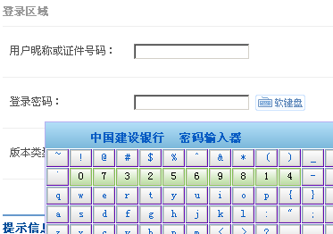
软键盘分析
降低键盘输入被木马程序监控后所带来的风险
键值乱序排列
实现步骤：
1.键盘布局
2.弹出位置
3.事件监控

Slide 21
软键盘布局
使用Math.random方法产生随机数，并将其转换为一个按钮，如随机数为3，则生成如下代码：
<input type=“button” value=“3” onclick=“doNumber(3)” class=“btnNumber”>
按照4行3列共12个（10个数字加1个清空1个确定）排列按钮位置

Slide 22
第四部分
掌握JS中的正则表达式
掌握使用JS进行表单验证
掌握软键盘的实现
理解网页日历的实现

Slide 23
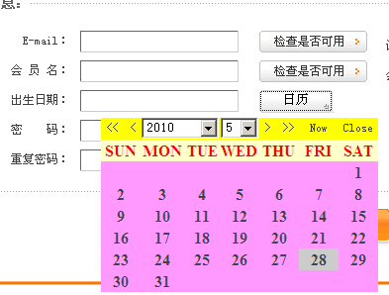
日历分析
保证日期数据输入的合法性
实现关键：
1.每月的天数
2.每月的第一
天是星期几

Slide 24
总结
掌握JS中的正则表达式的语法规则，并能应用其进行常用数据验证
通过软键盘的实现理解事件处理
通过网页日历的实现过程加深对Date类型的理解

Slide 25
谢谢！

